Slide 1

Matemática para Computação
Prof.: Arialdo Silva

Slide 2
Objetivos
Capacitar o aluno a utilizar ferramentas de computação simbólica na resolução problemas matemáticos.
Apresentar ao aluno métodos numéricos computacionais para resolução de problemas matemáticos.
Capacitar o aluno compreender tais métodos.
Capacitar o aluno a usar ferramentas computacionais para implementar tais métodos.

Slide 3
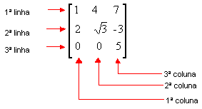
Matrizes
Introdução:
Iremos recordar alguns modelos de matrizes e implementa-las e desenvolver um código para calcular a sua solução.
Em tabelas assim dispostas, os números são os elementos. As linhas são enumeradas de cima para baixo e as colunas, da esquerda para direita:
Exemplo 1

Slide 4


Matrizes
, temos
Representações:
A = (aij) m x n
com m e n Є N*
5
A=

Slide 5


Classificação de Matrizes
Matriz Linha
É a matriz que possui uma única linha;
Ex: A =[4 7 -3 1], do tipo 1 x 4.
Matriz Coluna
É a matriz que possui uma única coluna.
Matriz Nula
É a matriz que tem somente elementos iguais a zero. E é sempre representado por 0.

Slide 6


Classificação de Matrizes
Matriz Quadrada
É toda matriz em que o número de linhas é igual ao número de colunas, ou seja: m = n.
Matriz Identidade
Denominamos de matriz identidade toda matriz quadrada de ordem n, em que todos os elementos da diagonal principal são iguais a 1 (um) e o restante dos elementos são todos nulos, iguais a zero.

Slide 7
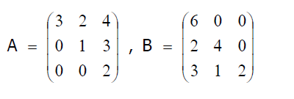

Classificação de Matrizes
Matriz Triangular (inferior e superior):
Quando os elementos acima ou abaixo da diagonal principal são todos nulos, dizemos que a matriz é triangular.
Matriz diagonal:
É toda matriz quadrada de ordem n em que todos os elementos acima e abaixo da diagonal principal são todos nulos.

Slide 8
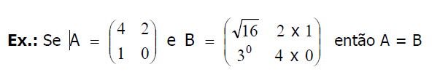
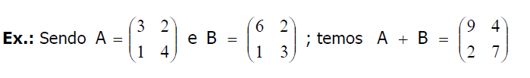
Classificação de Matrizes
Igualdade de Matrizes:
Duas matrizes A = (aij) e B = (bij) de mesma ordem são iguais quando tiverem todos os elementos correspondentes iguais.
Adição de Matriz:
Dadas duas matrizes A e B de ordem m x n, denomina-se matriz soma de A com B a matriz C de ordem m x n cujos elementos são iguais à soma dos elementos correspondentes de A e B.

Slide 9
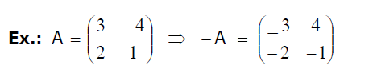
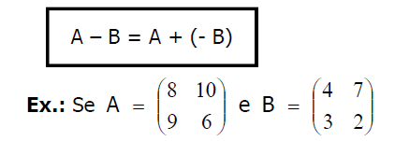
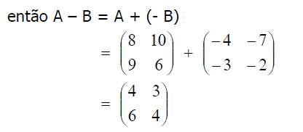
Classificação de Matrizes
Matriz Oposta:
Denomina-se matriz oposta de uma matriz A à matriz (– A) cujos elementos são simétricos dos elementos correspondentes de A.
Subtração de Matrizes:
A diferença entre duas matrizes A e B, de mesma ordem m x n é igual à matriz que se obtém somando a matriz A com a oposta de B.

Slide 10
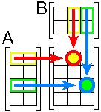


Produto de matrizes
Em matemática, o produto de duas matrizes é definido somente quando o número de colunas da primeira matriz é igual ao número de linhas da segunda matriz. Se A é uma matriz m-por-n e B é uma matriz n-por-p, então seu produto é uma matriz m-por-p definida como AB (ou por A · B).
Ex: A_{(m,n)} x B_{(n,p)}= C_{(m,p)}

Slide 11

Produto de matrizes
Algoritmo:
for(i=0;i<linhas;i++){
for(j=0;j<colunas;j++){
soma=0;
for(r=0;r<n;r++){
soma+=(a[i][r]*b[r][j]);
}
ab[i][j]=soma;
}
}

Slide 12
Solução de Sistemas Lineares
Métodos Diretos - Fornecem soluções exatas!
Sistema Triangular Inferior;
Sistema Triangular Superior.

Slide 13
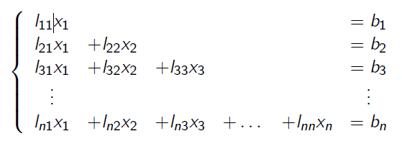
Métodos Diretos - Sistema triangular inferior
Resolução de sistema triangular inferior. Diz-se que um sistema Lx = b e triangular inferior quando l_{ij} = 0 sempre que i < j . A solução só é possível para l_{ii} ≠ 0.
Representação:

Slide 14
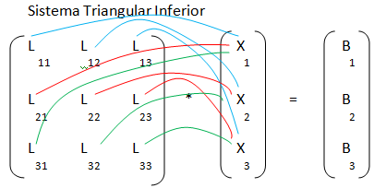
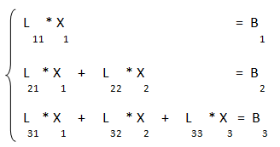
Métodos Diretos - Sistema triangular inferior

Slide 15
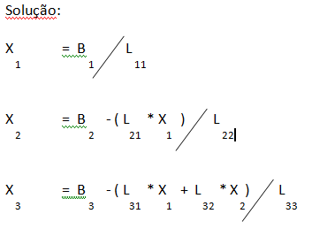
Métodos Diretos - Sistema triangular inferior

Slide 16


Sistema triangular inferior
Linha genérica i:
resolvendo em xi :

Slide 17
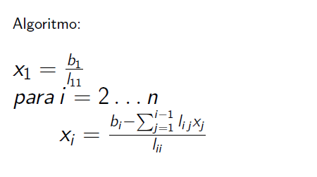
Sistema triangular inferior

Slide 18
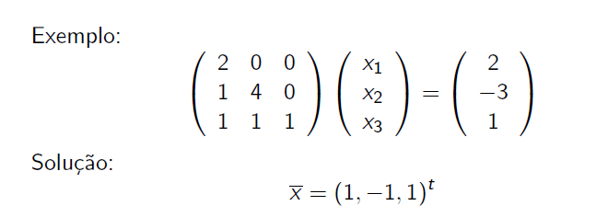
Sistema triangular inferior

Slide 19
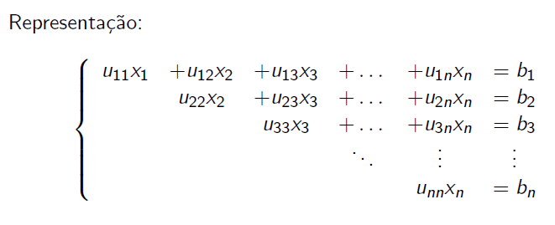
Sistema triangular superior
Resolução de sistema triangular superior. Diz-se que um sistema Ux = b e triangular superior quando u_{ij} = 0 sempre que i > j. A solução só é possível para u_{ii} ≠ 0.

Slide 20
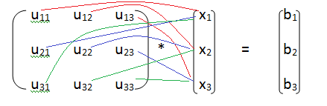
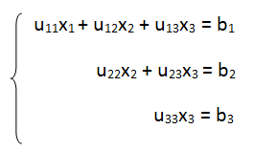
Métodos Diretos - Sistema triangular superior
Representação:

Slide 21
Métodos Diretos - Sistema triangular superior
x₃ = b₃ / u₃₃
x₂ = (b₂ – u₂₃x₃) / u₂₂
x₁ = ( b₁ - (u₁₂x₂ +u₁₃x₃) ) /u₁₁

Slide 22
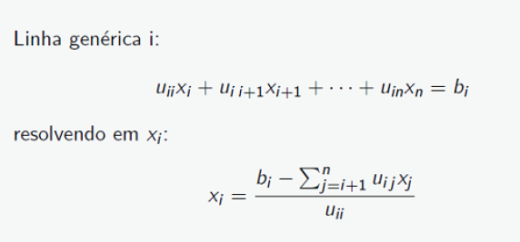
Sistema triangular superior

Slide 23
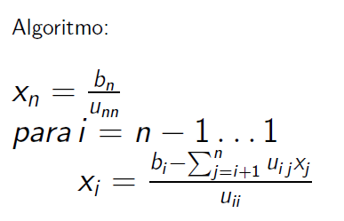
Sistema triangular superior

Slide 24
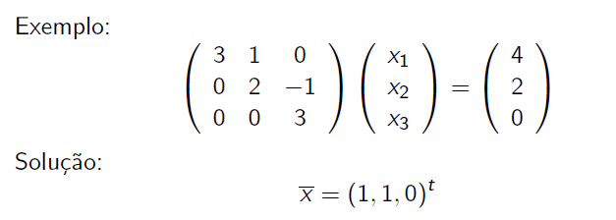
Sistema triangular superior

